Slide 1
Project#1 CNN을 이용한 불량 검출 (4주차 진행사항 발표자료)
2021254005김준태
2021254004우상진

Slide 2
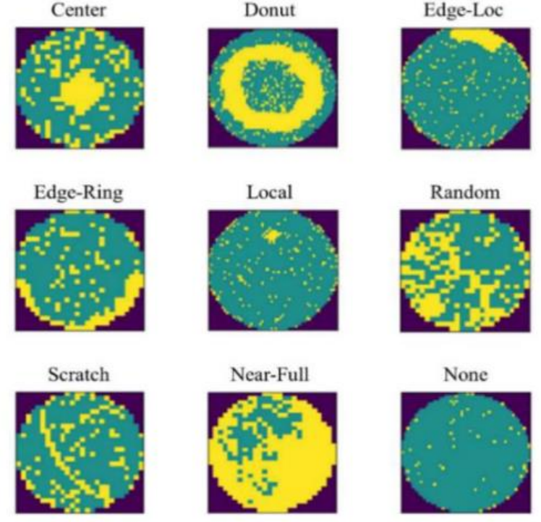
프로젝트 목표
◆ 웨이퍼 불량 식별을 위한 심층 컨볼루션 신경망(CNN-WDI)설계
데이터셋 확보 (Kaggle)
데이터 증량
데이터셋의 클래스 불균형 완화(과적합완화)
수평/수직 대칭, 수평/수직 이동,회전,확대/축소 등…
데이터 전처리
심층 컨볼루션 신경망(CNN-WDI)설계
학습
성능평가
웨이퍼 맵 (불량패턴)

Slide 3
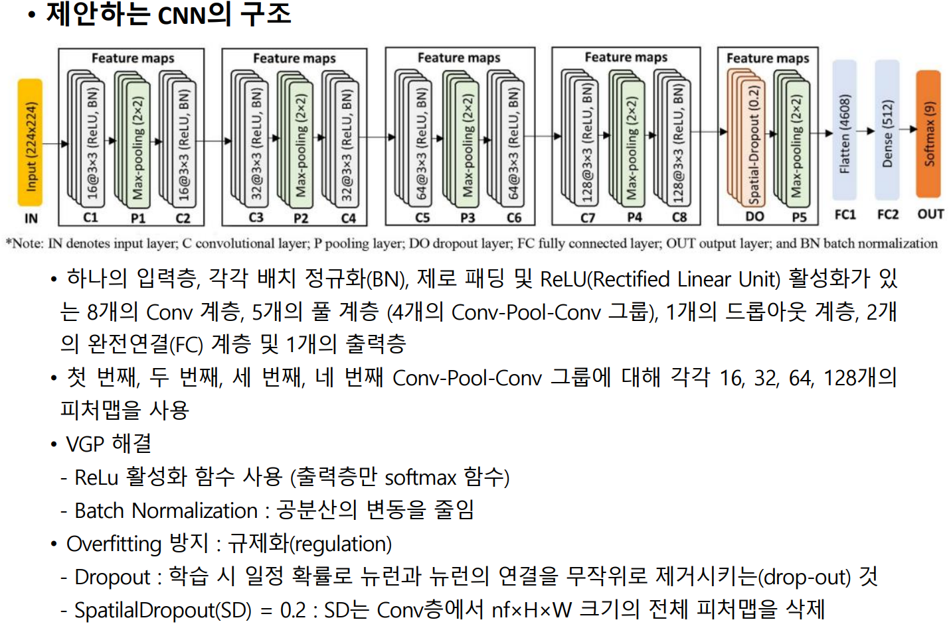
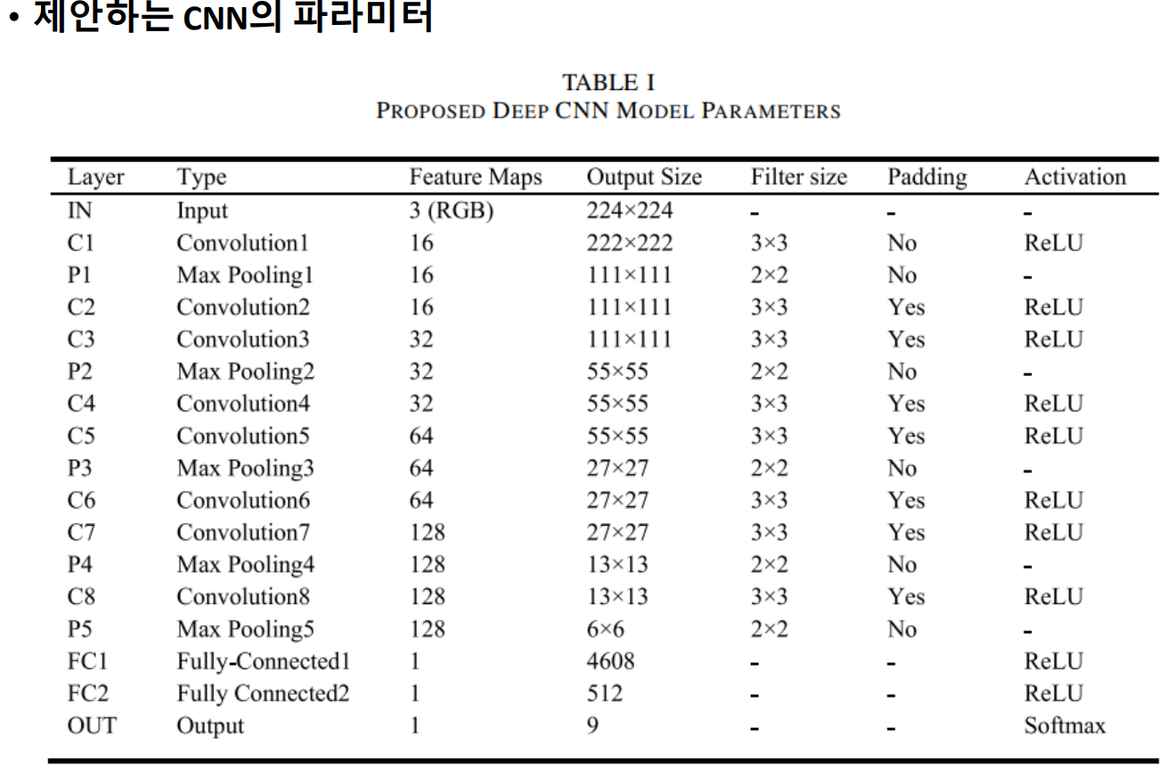
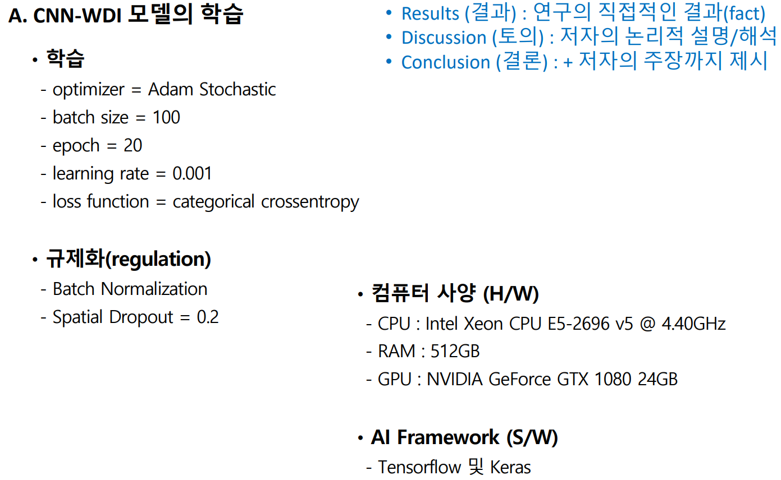
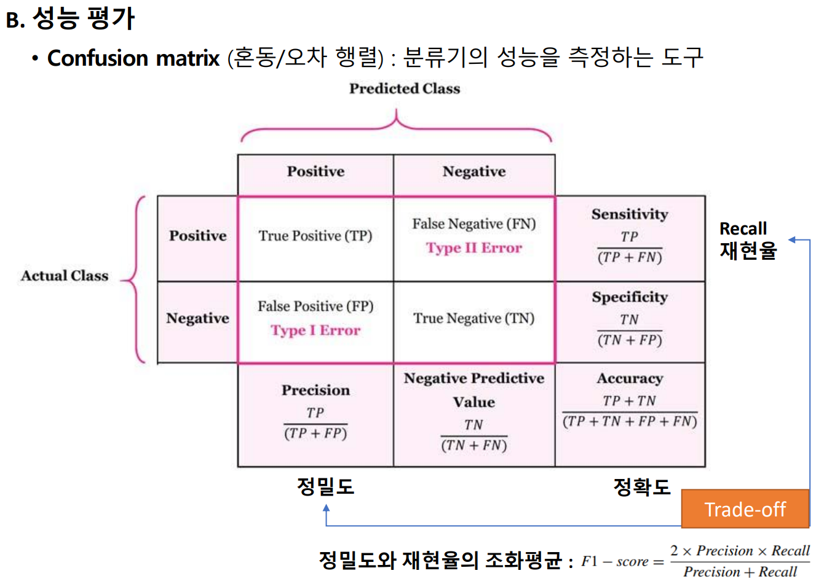
제안된 CNN모델

Slide 4
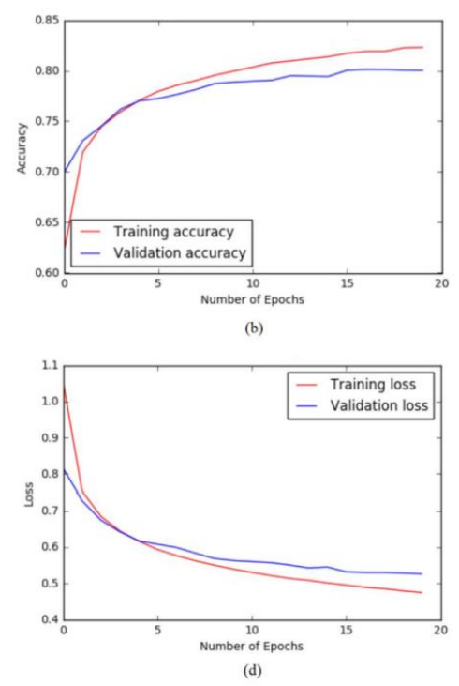
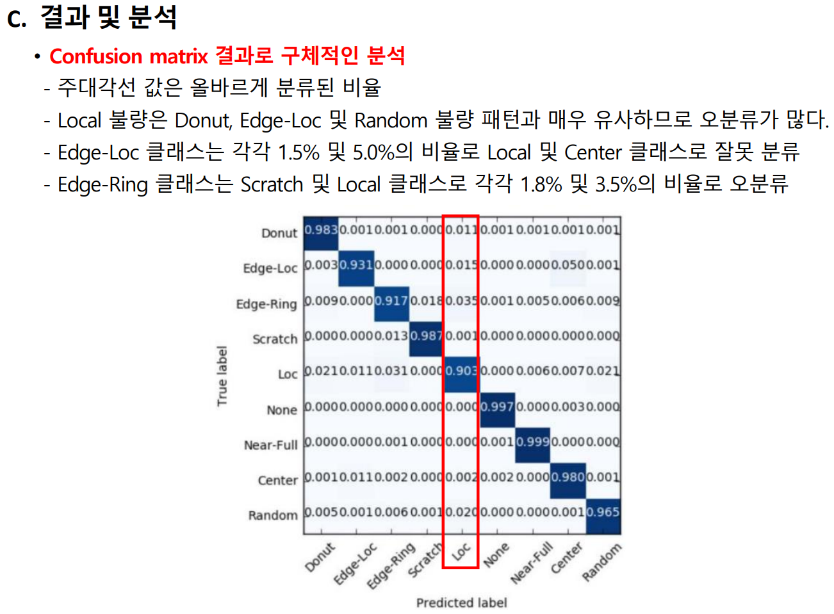
예상 결과 및 분석

Slide 5
역할 분담
우상진 : 데이터 전처리 ~ 불량 클래스 개수를 확인하여 논문에서 제시한 개수(10,000개)만큼 train data를 증량, 증량 기법으로 회전, 좌우 대칭, 줌 등을 활용 (1~3번과정수행)
- 김준태 : CNN 모델링 ~ 웨이퍼 불량 클래스 분류를 위한 CNN 신경망 모델링, Batch Normalizaion, Spatical Dropout 등을 활용하여 논문에서 제시한 모델 구조를 재현 (4~6번과정수행)

